Slide 1
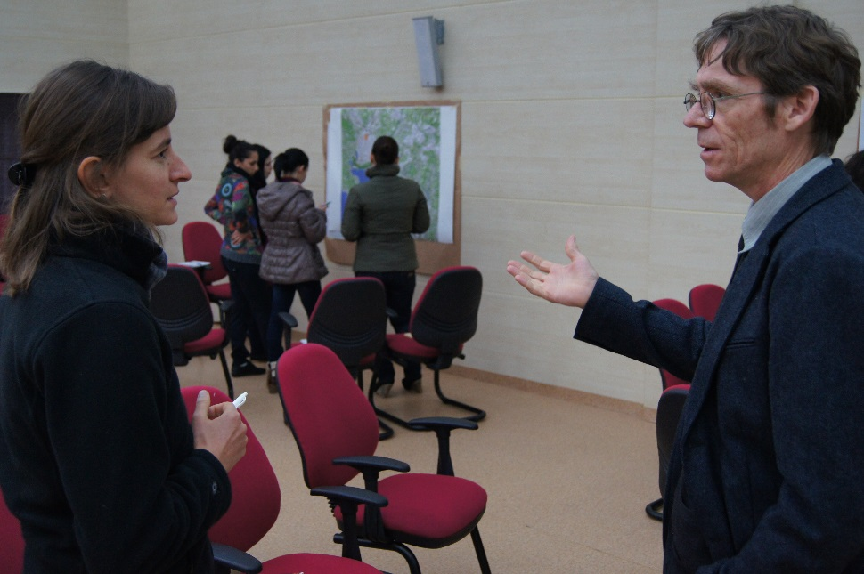
Organização da aprendizagem institucional e compartilhamento com outros projetos/iniciativas
© Pierre Ibisch 2013
Fase IV
Implementação e gestão do conhecimento (e do não-conhecimento)
Passo 28

Slide 2
Créditos e condições de uso
© Centre for Econics and Ecosystem Management, 2014
O Centre for Econics and Ecosystem Management recomenda fortemente que esta apresentação seja dada por especialistas familiarizados com o processo da gestão adaptativa em geral (especialmente como desenvolvidos pelas Parcerias das Medidas de Conservação dos Padrões Abertos para as Práticas de Conservação), bem como o método MARISCO si.
Você é livre para compartilhar esta apresentação e adaptá-la para o seu uso sob as seguintes condições:
Você deve atribuir o trabalho da forma especificada pelos autores (mas não de forma a sugerir
que estes o apoiam, ou a maneira que você usa a obra).
Você não pode utilizar esta obra para fins comerciais.
Se você alterar, transformar ou ampliar esta obra, você deve remover o logo do Centre for
Econics and Ecosystem Management, e você pode distribuir a obra resultante somente sob as
mesmas ou semelhantes condições que este.
Esse material foi criado sob a liderança e responsabilidade de Prof. Dr. Pierre Ibisch e Dr. Peter Hobson, co-diretores do Centre for Econics and Ecosystem Management, o qual foi juntamente estabelecido por Eberswalde University for Sustainable Development e Writtle College. Compare: Ibisch, P.L. & P.R. Hobson (eds.) (2014): The MARISCO method: Adaptive MAnagement of vulnerability and RISk at COnservation sites. A guidebook for risk-robust, adaptive, and ecosystem-based conservation of biodiversity. Centre for Econics and Ecosystem Management, Eberswalde (ISBN 978-3-00-043244-6). 195 pp. – A apresentação de PowerPoint foi criada por Jamie Call, Christina Lehmann e Pierre Ibisch, e traduzida para o português por Sara Silva de Oliveira. Os autores dos gráficos e fotografias são indicados nos slides correspondentes. Apoiado pelo Deutsche Gesellschaft für Internationale Zusammenarbeit (GIZ) GmbH em nome de Bundesministerium für wirtschaftliche Zusammenarbeit und Entwicklung (BMZ).

Slide 3
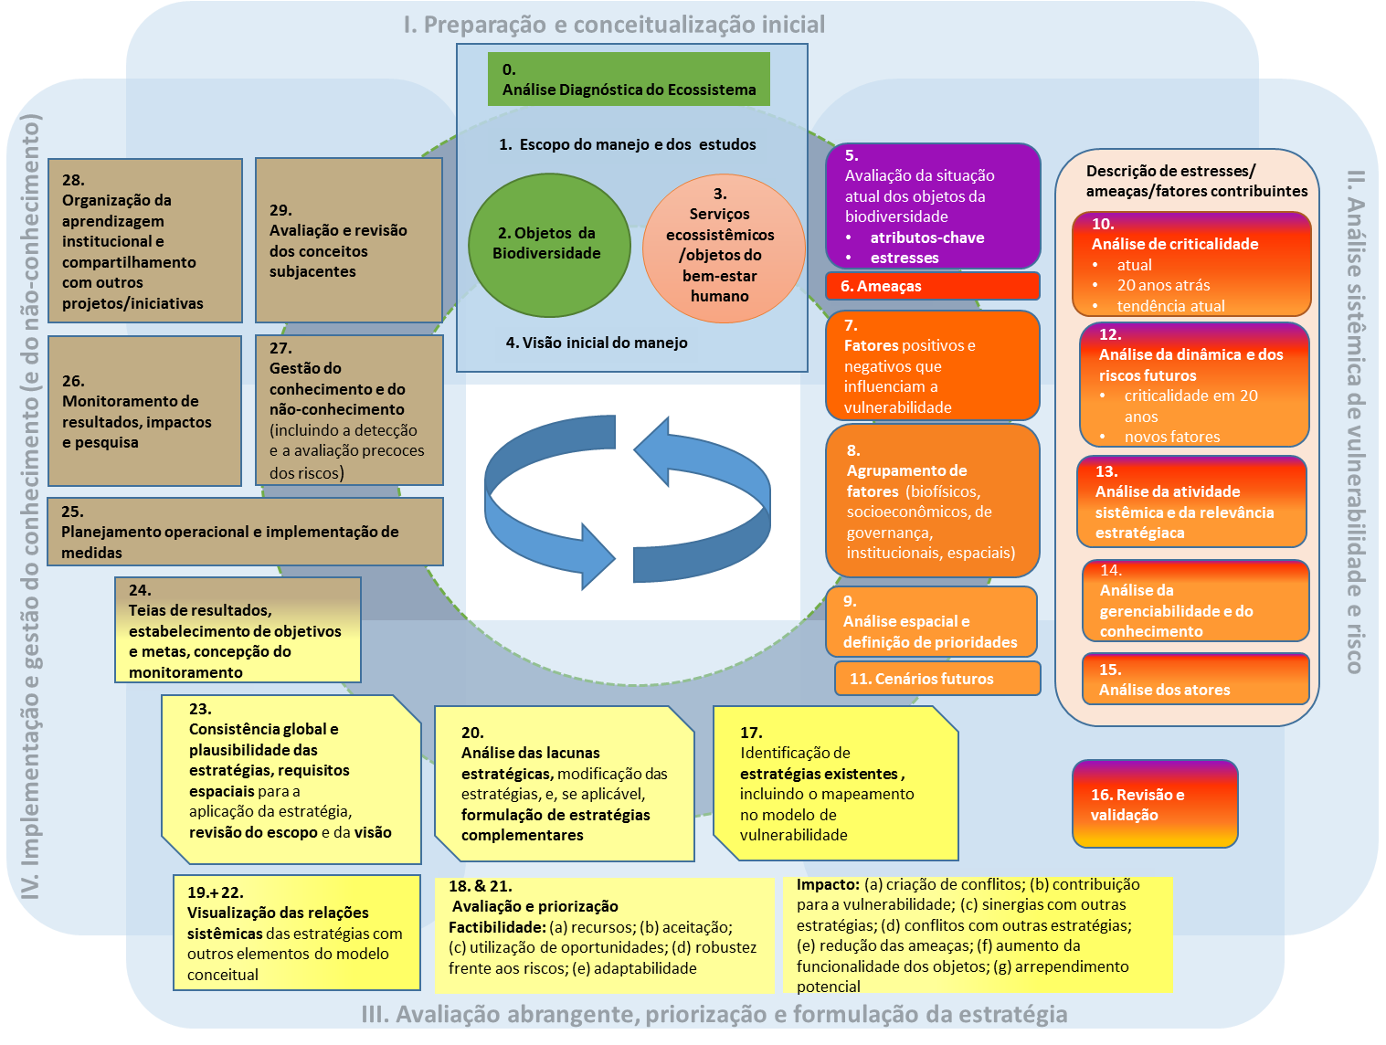

Slide 4
Objetivos de aprendizado
Os participantes são aptos para organizar um processo de trocas e aprendizado durante a aplicação do processo de planejamento tão bem quanto para apoiar a institucionalização das trocas durante a fase de implementação
Os participantes são aptos para criar e passar a importância de ter um ambiente de aprendizado amigável.

Slide 5
Sumário
O que é um aprendizado institucional?
Por que nós nos engajamos no aprendizado institucional e dividimos com outros projetos e iniciativas?
Como nós organizamos o aprendizado institucional e a troca interinstitucional?
Dicas Práticas

Slide 6
O que é um aprendizado institucional?
Aprendizado institucional é um aprendizado constante ocorrendo por todo o processo de planejamento
Os resultados são usados para refletir a análise do que tem ou não funcionado
As lições aprendidas da análise refletida informam decisões sobre direções futuras
© Pierre Ibisch 2013
Notes:
Pictures: Prof. Dr. Pierre Ibisch

Slide 7
Por que nós nos engajamos no aprendizado institucional e dividimos com outros projetos e iniciativas?
O aprendizado institucional argumentam o conhecimento sobre o sítio de projeto, a implementação de métodos e abordagens
Permite instituições para direcionar erros específicos, aspectos imprevistos, suposições erradas e soluções criativas
Apoiam análises correntes do sítio de projeto e promove mudanças para melhorar a efetividade de estratégias
Promovem o aprendizado ativo e participação no time de projeto
A troca de conhecimento oferece a base para colaborações interinstitucionais
Salva tempo e recursos ao permitir às organizações para aprender dos erros e sucessos de outros sem terem tentado tudo em primeiro lugar
© Pierre Ibisch 2013

Slide 8
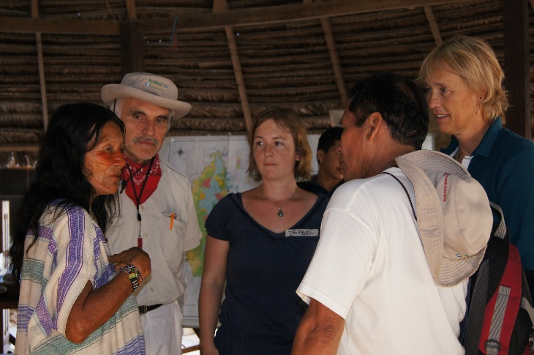
Como nós organizamos o aprendizado institucional e a troca interinstitucional?
Juntando todos os membros do time de gestão de projeto
→ Trocas internas sobre o trajeto do processo de gestão e funcionamento, estrutura e desenvolvimento da entidade de gestão
→ Pode somente ser bem sucedido se a análise imparcial pode ser feita
2. Os atores devem estar dispostos para criticar práticas existentes de gestão a fim de se adaptar a eles, quando necessário
A qualidade do aprendizado institucional irá melhorar como times de projeto e desenvolver as habilidades para dar e receber críticas construtivas e comunicar efetivamente cara-a-cara
Cada organização terá um método preferencial de como integrar o processo de aprendizado dentro de rotinas de trabalho diárias
© Pierre Ibisch 2011

Slide 9
Dicas Práticas
Procure ativamente para promover que os diferentes atores possam se encontrar e trocar experiências e conhecimento.
→ Ter mais pessoas facilitará a atuação do time de planejamento.

